Slide 1
Теоретические основы информатики (подготовка к ЕГЭ)
Поток 51001
День занятий – пятница
Время 18.00 – 20.20
Сроки 2 полугодия
1-е полугодие 13 недель 29 сентября – 22 декабря
2-е полугодие ориентировочно с 12 января по 26 апреля
Запись на 2-е полугодие в середине декабря
В каникулы занятия продолжаются

Slide 2
Виды занятий
Теория
Решение задач без компьютера
Решение задач с использованием компьютера
Домашние задания (задачи, тесты) в бумажном и компьютерном варианте
Контроль
Журнал на сайте КШ

Slide 3
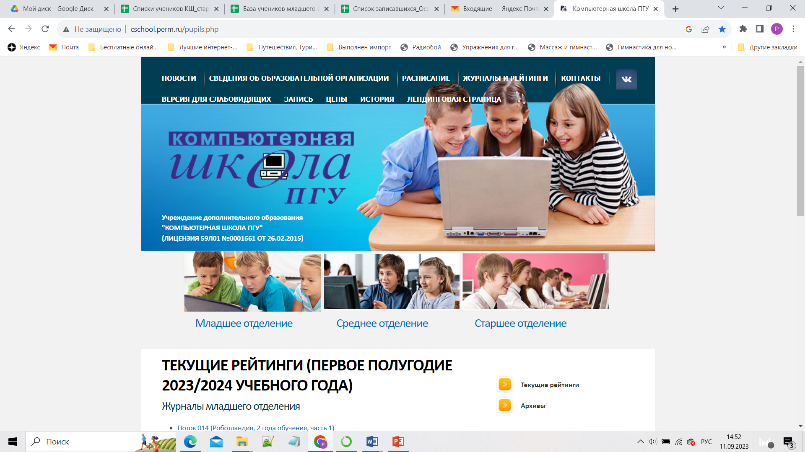
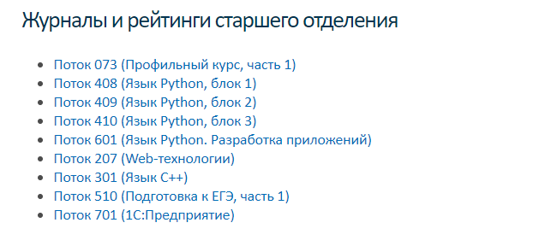

Slide 4
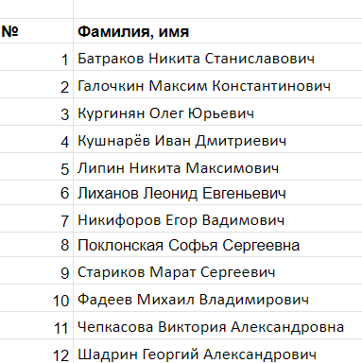
Список группы

